Slide 1
Felügyelt tanulás Adatokra utalva

Slide 2
Túlillesztés

Slide 3
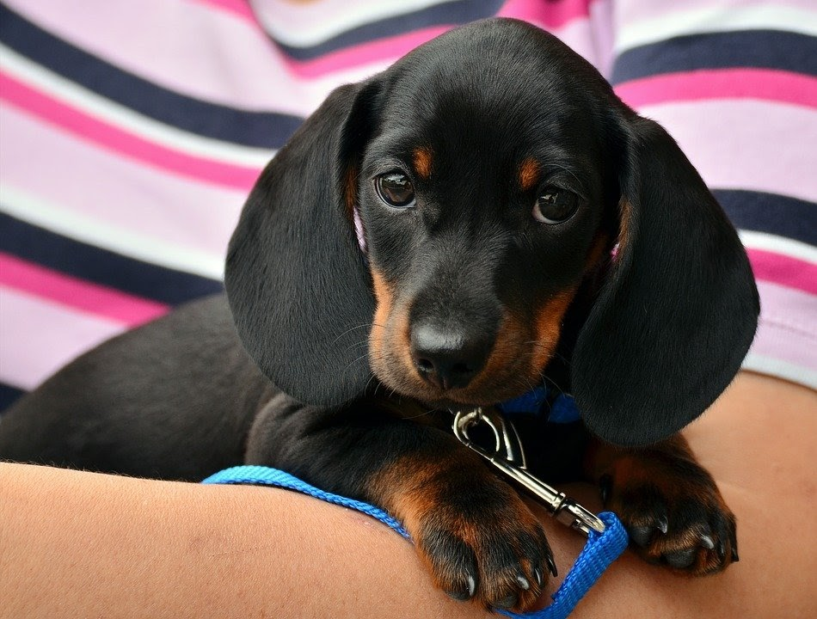
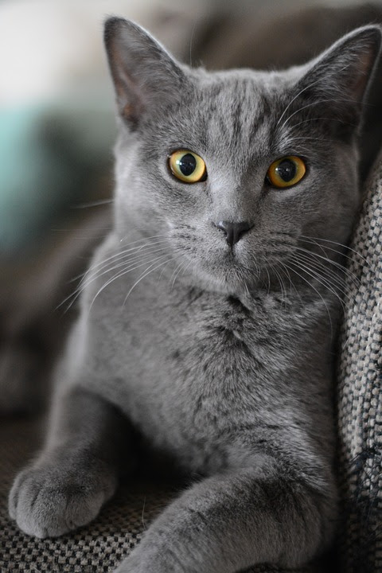


Túlillesztés
Jellemzői:
A modell nagyon jól teljesít a tanítás/tréning alatt.
Kutya
Macska
99% pontosság

Slide 4
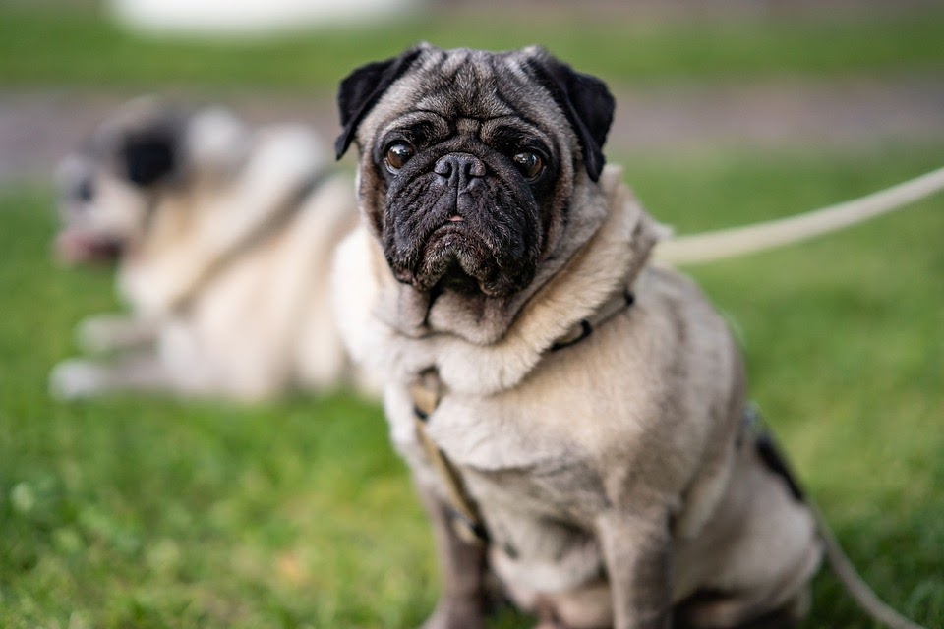
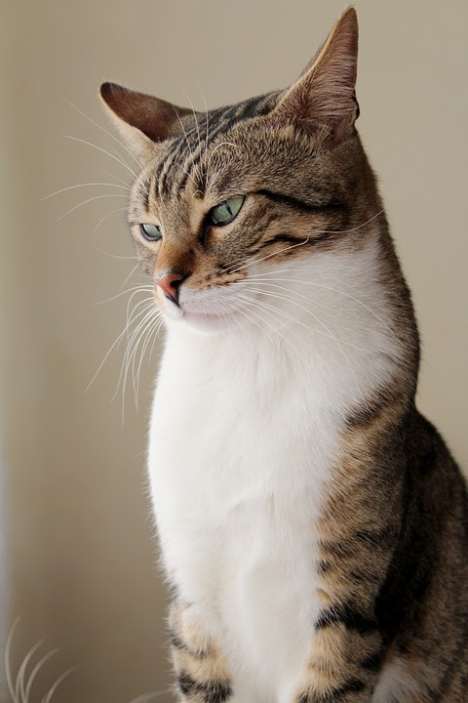

Túlillesztés
Jellemzői:
A modell nagyon jól teljesít a tanítás/tréning alatt.
A modell nagyon rosszul teljesít más adatokkal.
Kutya
Macska
99% pontosság
Macska
Kutya
30% pontosság

Slide 5
Túlillesztés
Lehetséges okok
A modell által megtanult jellemzők nem elég általánosak.
A modell rossz jellemzőkre összpontosít.

Slide 6
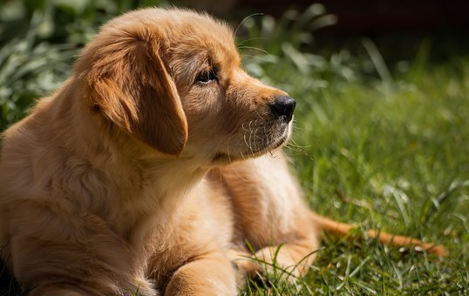
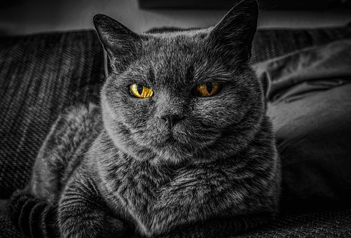
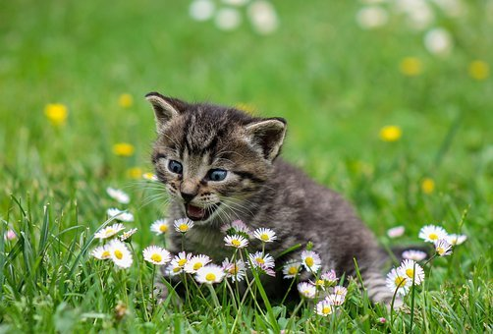
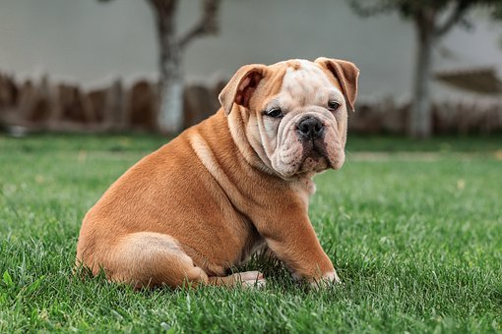
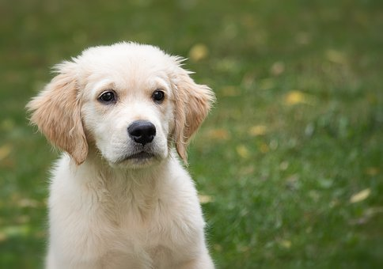
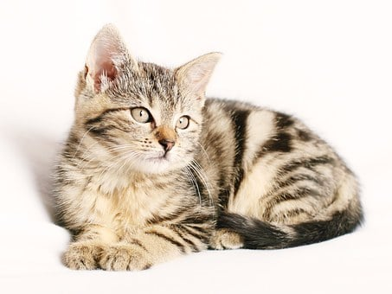
Túlillesztés
1. példa
A tanítóhalmazban a kutyákról készült képek többségén fű is látható, ezért minden füves képet kutyának minősít.
kutya
cat
kutya
kutya
kutya
macska

Slide 7
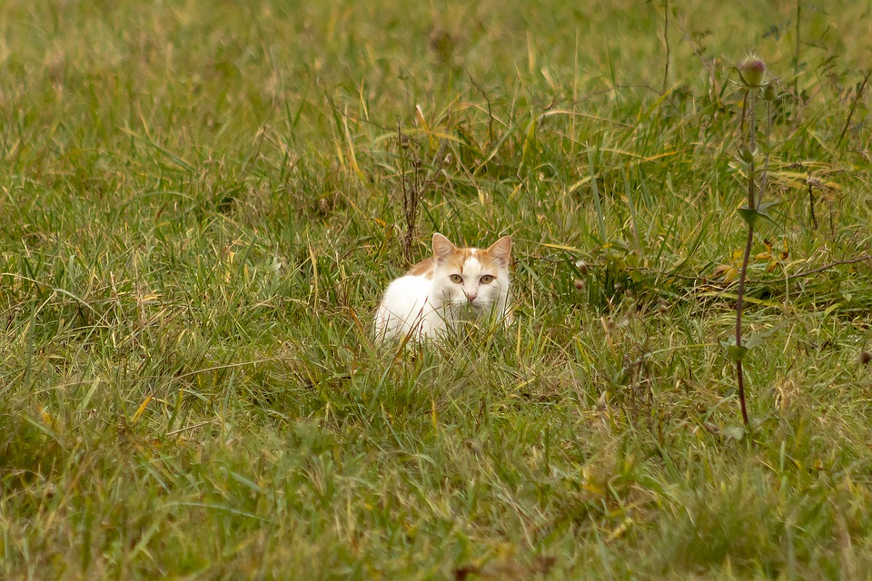
Túlillesztés
2. példa
Minden macskáról készült kép közeli, így egy mezőn lévő macskát nem ismer fel.
macska
macska
nem macska
macska
macska

Slide 8
Túlillesztés
Neked milyen példák jutnak eszedbe?

Slide 9
Túlillesztés
Neked milyen példák jutnak eszedbe?
A tárgy helyett az azt tartó kézre fókuszál.
A háttérben lévő személyre vagy tárgyra fókuszál.
Az arckifejezés helyett a testtartásra fókuszál.
Az arc helyett hajra és ékszerre fókuszál.
A gesztusok helyett a kéztartásra fókuszál.
Minden tréninghez használt kép nappal készült.
…

Slide 10
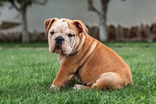
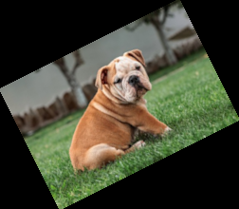
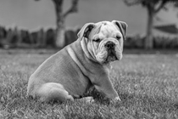
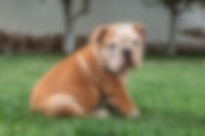
Túlillesztés
Lehetséges megoldások
Több adat
Általánosabb, kevésbé specifikus adatok
Adatok feldolgozása a nem számottevő különbségek csökkentése érdekében
A változatosság növelése így:
:
…
arányosítás
éltelenítés
fordítás
elforgatás
szürkeárnyalatossá alakítás

Slide 11
Alulillesztés

Slide 12
Alulillesztés
Jellemzői
A modell egyszerűen nem produkál használható eredményt.
Macska
Macska
50% pontosság

Slide 13
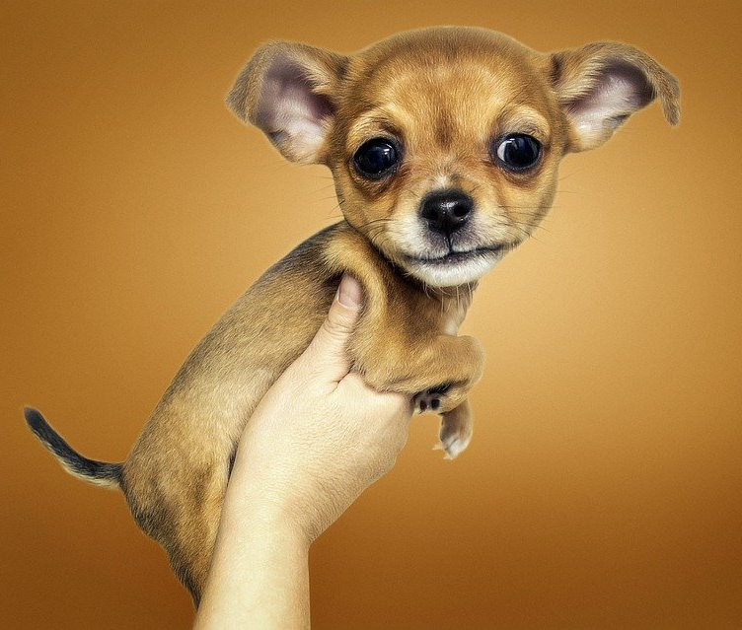

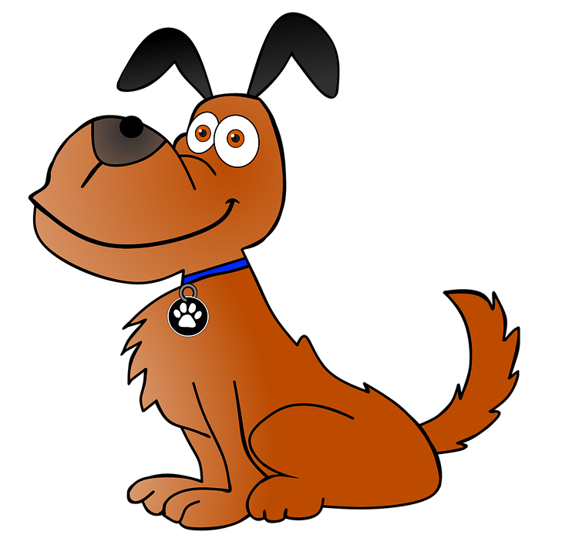
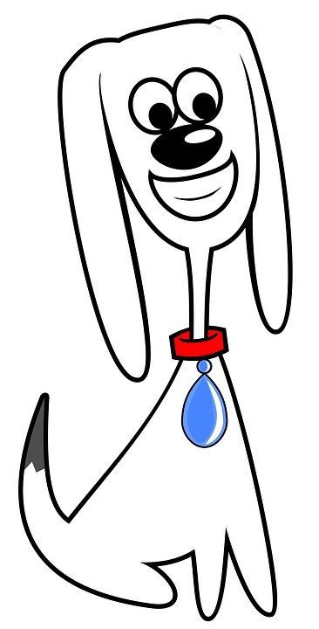
Alulillesztés
Lehetséges okok
Túl kevés adat
A tréningadatok túl általánosak.
(A tréning paraméterek teljesen tévesek.)
macska
CAT
macska
kutya
macska
kutya
kutya

Slide 14
Alulillesztés
Lehetséges megoldások
Több/jobb mintaadat a tanítóhalmazban
Tréning paraméterek módosítása (több ismétlés …)

Slide 15
Előítéletek és méltányosság

Slide 16
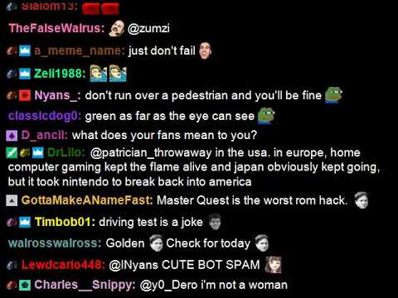
Előítéletek és méltányosság
Képzeld el, hogy létre kell hoznod chatbotot, amely úgy viselkedik, mint egy átlagos ember. Így a tréninghez valós, élő beszélgetéseket használsz streaming felületekről, például a Twitchről vagy a YouTube-ról.
GPLv3 - https://github.com/cairthenn/TwitchChatVideo

Slide 17
Előítéletek és méltányosság
Képzeld el, hogy létre kell hoznod chatbotot, amely úgy viselkedik, mint egy átlagos ember. Így a tréninghez valós, élő beszélgetéseket használsz streaming felületekről, például a Twitchről vagy a YouTube-ról.
Mit gondolsz, jól teljesítene ez a bot?
Látsz-e valamilyen esetlegesen felmerülő problémát?
GPLv3 - https://github.com/cairthenn/TwitchChatVideo

Slide 18
Előítéletek és méltányosság
A hálózat reprodukálja, amit lát/tanul:
rasszizmust, szexizmust, vulgaritást …
előítéleteket a nagyhangú streamerekkel szemben
elfogultságot a tréning pillanatában aktuális címkék és normák irányába
…

Slide 19
Előítéletek és méltányosság
A hálózat reprodukálja, amit lát/tanul:
rasszizmust, szexizmust, vulgaritást …
előítéleteket a nagyhangú streamerekkel szemben
elfogultságot a tréning pillanatában aktuális címkék és normák irányába
…
Nehéz elfogulatlan algoritmust létrehozni.
Etikai kérdés: hol lehet ilyen algoritmusokat használni?
Hol engedhető meg, hogy gépek hozzanak döntéseket?
Hogyan tudjuk garantálni a korrekt és elfogulatlan eredményt?

Slide 20
A tanítás ideje és az áttanítás

Slide 21

A tanítás ideje
Ha nulláról kezdjük, egy jó modell betanítása akár hetekig is eltarthat.
Ha ehhez még hozzávesszük a jó paraméterek megtalálását is, a folyamat akár hónapokba vagy évekbe is telhet…

Slide 22
Áttanítás
Ekkor egy már betanított modellt használunk kiindulásként.
Jóval kevesebb tanítóadatot igényel.
Használható eredmények gyakran pár tucat képpel
Jóval kevesebb időt igényel.
Általában másodperceket, perceket igényel.
Számos előre betanított modell ingyenesen elérhető
főként a képfelismeréshez kapcsolódóan.

Slide 23
Mi következik?
Tanítsunk be egy valós képosztályozó modellt, majd használjuk a Snake játék irányítására!

